Slide 1
وزارة التعليم العالي والبحث العلمي
الجامعة المستنصرية
كلية التربية البدنية وعلوم الرياضة
الدراسة الاولية / الصباحي
المحاضرة الثانية لمادة رياضة الخواص
الاثنين الموافق 2022/10/31

Slide 2
مفهوم الإعاقة :-
ان التعبير عن كلمة معاق في الالغة الانكليزية وتم استخدم مصطلح غير القادر وهي حالة العجز او الضرر التي تصيب الفرد ويطلق هذا المصطلح على الافراد الغير قادرين على الاداء مقارنه مع الاسوياه ., وعبر عنها صرف الرجل وحبسه وعاقه عن الشيء عوقا اي منعه منه وشغله عنه تعوق يعني امتنع وتثبط وفي المجمل الاعاقة تعني في اللغه الصرف – المنع – عدم الانتشار .

Slide 3
هنالك عدد من التعاريف سوف نتطرق الى عدد منها :-
الاعاقة :- هي تاثير نفسي انعكاسي او اجتماعي او انفعالي او مركب , يحدث نتيجة الاصابة بخلل او عجز يحول دون ادا الدور الذي يعرد طبيعيا له تبعا ( سنه – جنسه – حالته الاجتماعية – الثقافية ) اي ان الاعاقة ظاهرة اجتماعية ولهذا يصبح بحاجه الى عناية الاخرين ورعايتهم .
الإعاقة:- تعني عدم قدرة الشخص على تأدية عمل يستطيع غيره من الناس تأديته ويصبح العجز العجز اعاقة عندما يحد من قدرة الشخص على القيام بما هو متوقع منه في مرحلة معينة .
وتعرف الإعاقة انها حالة عجز الافراد عن اداء مهامهم اليومية كاقرانهم من الاصحاء جراء فقدان جزئي او كلي

Slide 4
للقدرات البدنية او الحسية او العقلية وقد تكون الاعاقة بدنية ( كالتشوه – الشلل – البتر – قصار القامة ) او الاعاقة العقلية – السمعية – البصرية .
الفرد المعوق :-
المعاق :- كل شخص يصاب بقصور جزئي او كلي مستمر في أي من حواسه او قدراته الجسمية او النفسية او العقلية الى المدى الذي يحد من إمكانياته او التأهيل او العمل ، بحيث لا يستطيع تلبية متطلبات حياته العادية في نفس ظروف اقرانه من غير المعاقين

Slide 5
المعوق يعرف بانه الشخص الذي فيه عاهة جسمية- عقلية- نفسية تمنعه من ديمومة الاتصال بالاخرين.
اما العوق فهو العجز الدائم او المؤقت في بعض القدرات البدنية والعقلية والنفسية والذي يمنع الشخص من العمل باستمرارية وانسيابية

Slide 6
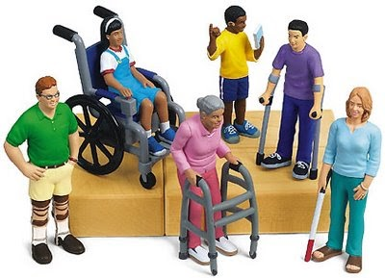

Slide 7
اسباب الاعاقة :-
ان عملية البحث في اسباب الاعاقة من الامور المهمه جدا اذ ان الاحصائيات التي تشير الى اكثر من خمسمائة مليون من سكان الارض يعانون من الاعاقة وان 80% من هولاء الافراد الذين يعانون من الاعاقة يعيشون في الدول النامية
ان الاسباب التي تؤدي الى الاعاقة متعددة وايضا لها تاثير كبير في القدرات التي يمتلكها الفرد والضرر الحاصل في امكانية ممارسة الحياة اليومية والمتطلبات عند مقارنتهم مع الافراد الاسوياء

Slide 8
من هذه الاسباب
العامل الوراثي الجينات الوراثية للصفات الموجودة في الكروموسومات الخلية او اضطرابات وراثية وان انتقال هذه يكون من خلال التوارث من الاجداد من كلا الطرفين ( الاب – الام ).
ومن هذه التناقل الحاصل هو مرض السكري الذي ينتقل من الاباء الى الابناء والقلب والصم والبكم , ان العوامل الوراثية هي اقل تاثير من ناحية الاعاقة من العامل البيئي – المكتسب من الطبيعة , التي ترجع الى الحوادث التي يتعرض لها الفرد (حوادث السيارات – المتطلبات اليومية – السقوط من المرتفعات – الحروب ) .

Slide 9
تقسم الاعاقة بحسب الاسباب التي ادت اليها وهي :-
اولا :- اسباب خلقية :-
الاعاقة العقلية الاولية :- يقصد بها هي الاسباب التي تكون وراثية اي ماقبل الولادة .
الاعاقة العقلية الثانية :- يقصد بها هي تعود الى اسباب اثنا الحمل – اثناء الولادة – بعد الولادة – يطلق عليها اسباب البيئة وتشمل المؤثرات الخارجية منذ فترة الحمل واثناء الولادة وبعدها ومنها
حالة الام الصحية سواء الجسمية او النفسية وسوء التغذية مما يسبب اصابتها بالامراض
زيادة عمر المرأة عن 40 سنة
ادمان الام على التدخين وتناول الخمور والمخدرات
عمر الولادة
ارتفاع ضغط الد اثناء الولادة

Slide 10
تخلف عقلي مختلط ( يرتبط بين الوراثة والبيئة )
تخلف عقلي غير محدد الاسباب :- ويعني ان العوامل الثقافية – الاجتماعية – الاقتصادية هي من الاسباب التي تولد التخلف العقلي .
ثانيا :- اسباب مكتسبة :-
ترجع الاسباب التي يتعرض الفرد اليها ( الحوادث السيارات المرتفعات الطلق الناري – المهن – الحروب – الامراض المعدية ) وتم التفسير للمكتسبة هو
اثناء عملية الولادة
بعد الولادة
الامراض المعدية
الحوادث
الاختراعات العلمية
الحروب

Slide 11
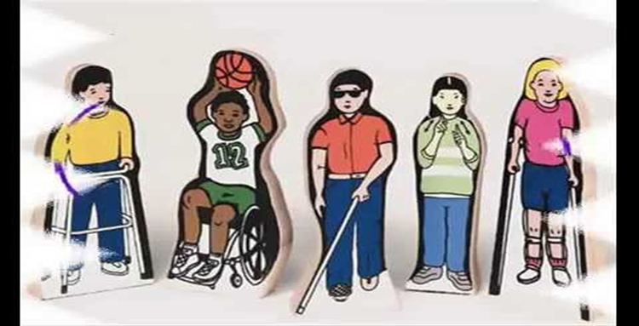

Slide 12
تصنيف الإعاقة:-
عند تصنيف الإعاقة طبيا و وظيفيا يجب ان يكون على اساس معيارين هما:
التصنيف الطولي (يعتمد على شدة الإعاقة)
التصنيف العرضي (يعتمد على نوع الإعاقة)
وهنالك تصنيف لذوي الاعاقة ايضا وهو :-
ان الغرض من تصنيف المعاقين هو مواجهة احتياجاتهم ( التربوية – التاهيلية ) وهنالك تصنيفات للاعاقة ومنها التصنيف الامريكي رقم 142 لسنة 1975 الذي صنف الاعاقة الى 9 فئات وهي
التخلف العقلي
صعوبات السمع
الصم
صعوبة الكلام
اعاقة البصر
اضطرابات نفسية انفعالية
اصابات الجهاز العضلي
مشكل صحية .

Slide 13
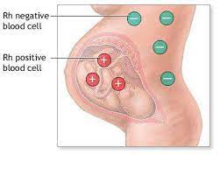

Slide 14
انواع الاعاقة :-
اولا – الإعاقة الجسمية ( الوظيفية): وهي الاعاقات التي تتصل بالجسم ومابه من اجهزة مختلفة وتشمل (جميع الاعاقات العصبية والمخية والعضلية والعظمية والوعائية والغددية وما الى ذلك) وهي اعاقات عجز الجهاز الحركي او البدني مثل (البتر) وقد تشمل الإعاقة الاجهزة الوظيفية غير الحركية او الحسية مثل ( مرض السكر- الربو- امراض القلب - الرئتين - الشلل).
وتقسم الإعاقة الجسمية الى :
اعاقة جسمية معقدة : يقصد بها هي عدم القدرة الفرد على القيام بالواجبات والمتطلبات اليومية من اجل استمرار الحياط بالصورة الطبيعية ( القيام بالواجبابت اليومية )
شلل الاطفال المعقد
الشلل الرباعي للاطراف
الشلل المخي الشديد
بتر جميع الاطراف
الامراض المزمنة

Slide 15
اعاقة جسمية غير معقدة : ان هذا النوع هو يشير الى ان الفرد يمارس حياة اليومية ولكن تكون بحدود معينة اي من الممكن ان يقوم باأداء الواجبات المطلوبة منه وما يتعلق بالمتطلبات الحياة اليومية ( المنزلية – العمل )
بتر احد الذراعين
شلل الاطفال
التشوهات القوامية
الصرع

Slide 16
ثانيا : الاعاقات الحسية : وهي الخلل الذي يحدث في الحواس نتيجة الامراض او الحوادث البيئية او الوراثية وتشمل الإعاقة (السمعية والبصرية) .
ثالثا : الإعاقة الحركية : هو عجز او نقص حاصل بالنشاط الحركي مما يسبب خلل في احد اعضاء جسم الفرد (العصبي ، العضلي ، العظمي).
رابعا : الإعاقة العقلية : وهي الخلل في الدماغ نتيجة انخفاض في الاداء العقلي وعدم اكتمال النمو العقلي المعرفي وذلك بسبب تراجع في النمو الاول من جراء الخلل في الولادة او نتيجة عوامل مرضية او بيئية تؤثر على الدماغ والجهاز العصبي والذي يؤدي الى عدم القدرة على التحصيل في قابلية التعلم لدى الانسان.
خامسا : الإعاقة الاجتماعية: وهم فئة من المجتمع تتمتع بالعناصر السليمة كافة الا ان عجزهم في تفاعلهم مع بيئاتهم المنحرفين اجتماعيا وبعض الفئات التي تتعرض التميز العنصري او العقائدي او الطبقي
وقد يعاني البعض من اعاقة واحدة ويعاني البعض الاخر من اعاقات متعددة مثلا ( القصور المخي ) الذين يعانون من ثقل في الكلام وصم وفقدان السيطرة على الحركة الارادية او احد اجزاء الجسم وفي احيان نادرة يكون مكفوفين وتتراوح شدة الاعاقة بين البسيط اي عجز بسيط او عجز كلي .

Slide 17
سادسا : الإعاقة اللغوية : وهي عدم القدرة على الاتصال اللفظي بالاخرين نتيجة للخلل الذي اصاب اعضاء جهاز النطق.
سابعا : الاعاقة المركبة :- هي اعاقة متعددة ومتزامنه لنوعين او اكثر من انواع الاعاقة

Slide 18


Slide 19


